Slide 1
Análisis de la Pérdida de Clientes de Telecomunicaciones
¿Por qué los clientes abandonan el servicio?
Autor: Luis Fernando Sandoval Ramos*
* Ingeniero Electrónico con experiencia en implementaciones de sistemas IoT

Slide 2

CONTENIDO
Descripción del problema
Hipótesis
Entendiendo los datos disponibles
Análisis de los datos
Insights y recomendaciones

Slide 3

Descripción del problema
La pérdida de clientes en una empresa de Telecomunicaciones puede tener muchas consecuencias negativas, se pueden listar consecuencias obvias y otras que a mediano y largo plazo impactan en el desempeño de las compañías.
Análisis de la pérdida de clientes en una empresa de Telecomunicaciones

Slide 4


EFECTOS DE LA PÉRDIDA DE CLIENTES EN TELECOMUNICACIONES
Ingresos y rentabilidad.
Costos de adquisición de clientes nuevos
Reducción de Economías de Escala
Desafíos operativos
Impacto directo en los ingresos de la empresa.
Implica mayores costos de marketing y publicidad para atraer nuevos clientes.
Esto podría aumentar los costos unitarios de prestación de los servicios.
Podría afectar la eficiencia operativa de la empresa ya que los ingresos respaldan las inversiones en infraestructura y tecnología.

Slide 5

Hipótesis
La pérdida de clientes está asociada principalmente a la calidad del servicio y su precio; abandonan la empresa debido a problemas persistentes de calidad del servicio, como problemas técnicos no resueltos y valores altos del mismo. Los problemas técnicos están relacionados con la zona geográfica donde se presta el servicio

Slide 6

3. ENTENDIENDO LOS DATOS DISPONIBLES
El conjunto de datos incluye información sobre:
Clientes que se fueron en el último mes: la columna se llama Abandono
Servicios a los que se ha suscrito cada cliente: teléfono, varias líneas, Internet, seguridad en línea, copia de seguridad en línea, protección de dispositivos, soporte técnico y transmisión de TV y películas
Información de la cuenta del cliente: cuánto tiempo lleva como cliente, contrato, método de pago, facturación electrónica, cargos mensuales y cargos totales
Información demográfica sobre los clientes: sexo, rango de edad y si tienen parejas y dependientes
Ubicación geográfica del cliente
Aquí se pretende buscar en los datos, las posibles causas por las cuales los clientes deciden retirarse del servicio.
Luego de identificar esas causas, crear promociones y mejoras para retener a la mayor cantidad posible de clientes

Slide 7
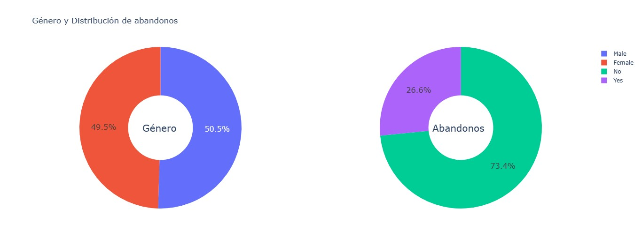
3. ENTENDIENDO LOS DATOS DISPONIBLES
Hay una distribución bastante homogénea entre la distribución de clientes por género
El 26,6% de los clientes se cambian a otro servicio

Slide 8
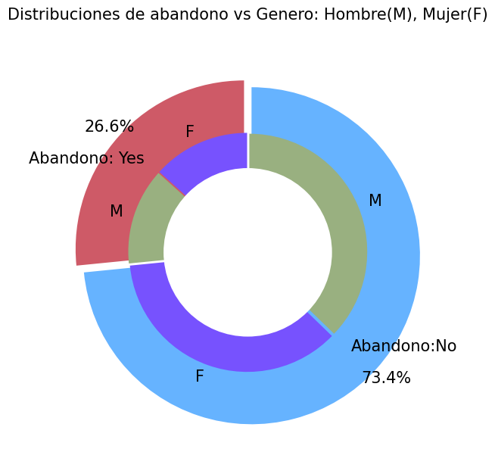

3. ENTENDIENDO LOS DATOS DISPONIBLES
De ese 26,6% de los clientes que se cambian a otro servicio, también es muy homogénea la distribución entre hombres y mujeres

Slide 9
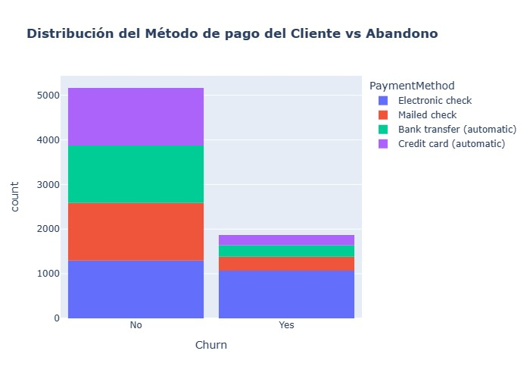
3. ENTENDIENDO LOS DATOS DISPONIBLES
El cheque electrónico es el método de pago preferido de los clientes, pero es el método en el cual se presenta la mayor tasa de abandono del servicio.

Slide 10
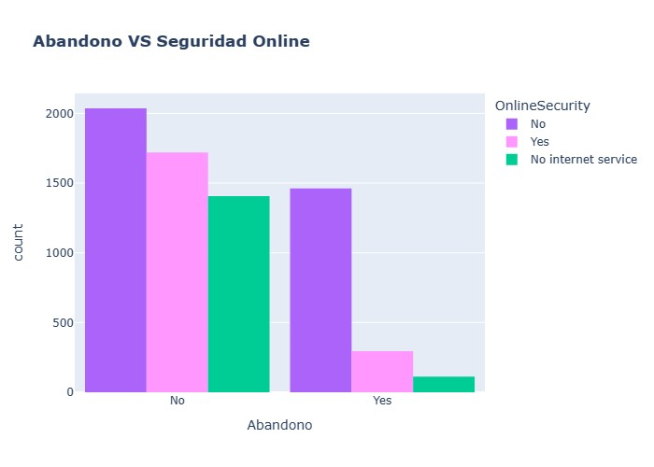
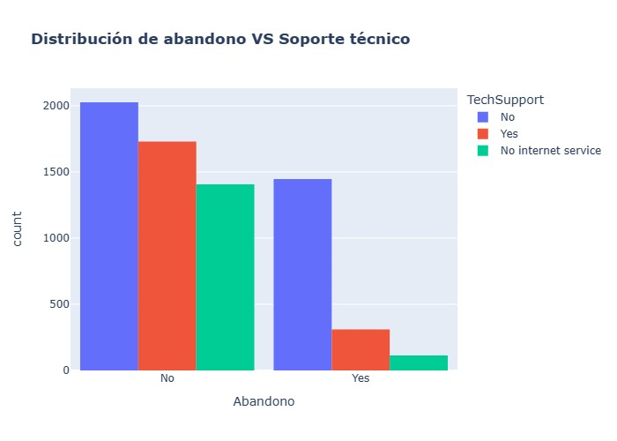
4. ANÁLISIS DE LOS DATOS
Los datos suministrados en el dataset muestran una mayor claridad en cuanto a la relación de los servicios contratados y la tasa de abandonos. En las siguientes gráficas se nota una alta tasa de abandono en los clientes que no cuentan con el servicio de “Online Security” y los que no adquieren el “Tech Support”; es posible que la percepción de calidad en comparación con el soporte y la seguridad en línea sean aspectos para analizar en la fidelización de los futuros clientes.

Slide 11
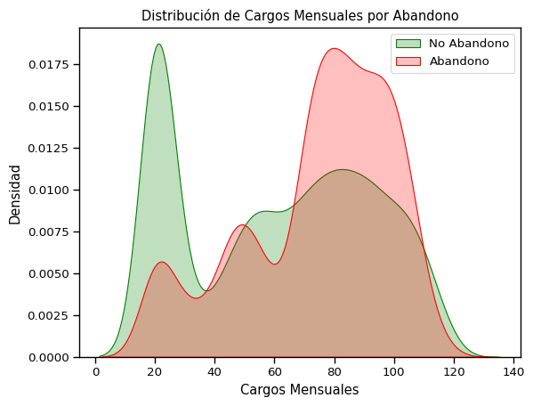
4. ANÁLISIS DE LOS DATOS
Los clientes que tienen cargos mensuales altos tienen una tasa de abandono mayor, los que tienen valores entre 65 y 110 USD están abandonando de forma recurrente.

Slide 12
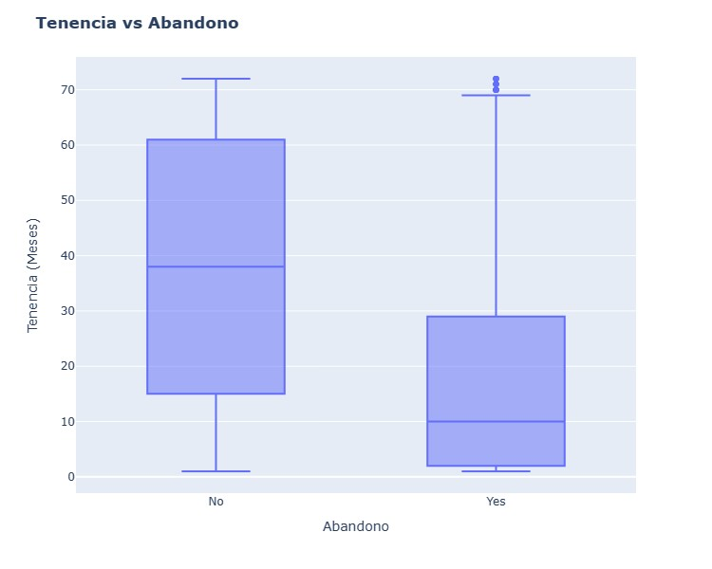
4. ANÁLISIS DE LOS DATOS
La mayor tasa de abandono del servicio se presenta entre el mes 1 y el mes 29. Esto corresponde a aproximadamente el 50% de los usuarios que abandonan el servicio

Slide 13

5. INSIGHTS Y RECOMENDACIONES
INSIGHTS
La tasa de abandonos es considerablemente mayor entre usuarios que no adquieren soporte técnico y protección en línea.
Los abandonos disminuyen considerablemente luego del més 30 con el servicio activo.
RECOMENDACIONES
Incluir en los planes mes a mes paquetes promocionales de suscripción a seguridad en línea y soporte técnico.
Ofrecer tarifas diferenciales a los clientes que contratan fibra óptica durante los 30 primeros meses
Ofrecer servicios promocionales a los clientes con factura mensual entre 65 y 110 USD para disminuir la pérdida de clientes que pagan esas tarifas

